Slide 1

CÙNG HỌC MĨ THUẬT
www.youtube.com/tragiangphan

Slide 2




Mĩ thuật 3
BÀI 14: NẶN HÌNH QUẢ

Slide 3
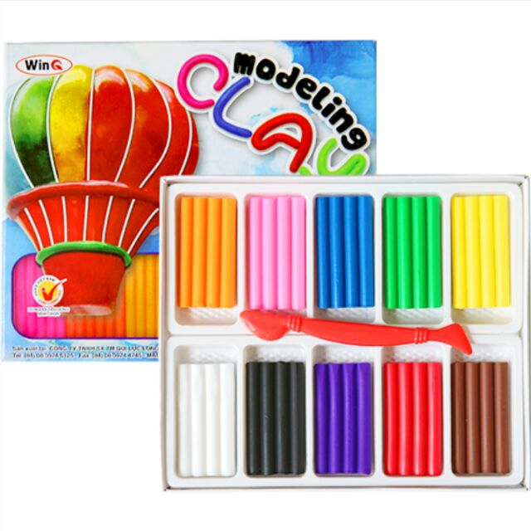



ĐỒ DÙNG HỌC TẬP

Slide 4
Ho¹t ®éng 1
Quan s¸t - nhËn xÐt

Slide 5



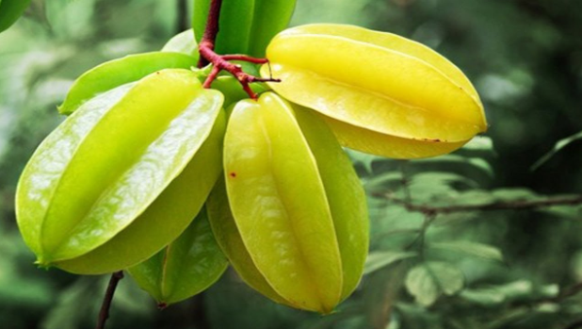

ĐỐ VUI
ĐÈN LỒNG AI THẮP VÀNG AU CHIM ĐÃ ĂN QUẢ HẸN SAU TRẢ VÀNG ?
QUẢ KHẾ

Slide 6
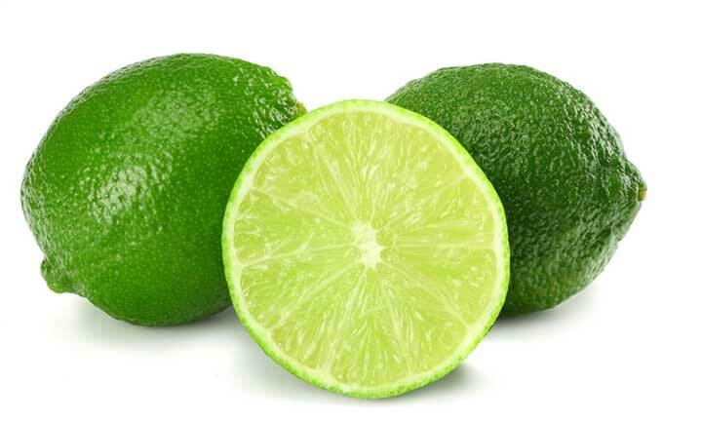
ĐỐ VUI
DA XANH NGĂN NGẮT NỔI TIẾNG CHUA NGOA NHIỀU NGƯỜI VẪN QUÝ BẢO LÀ THƠM NGON ?
QUẢ CHANH

Slide 7
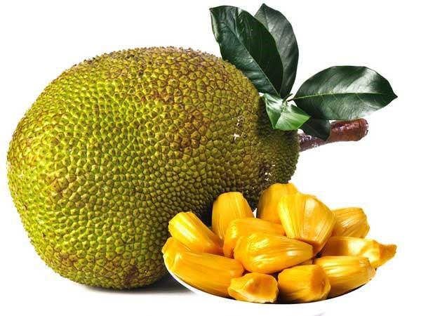
ĐỐ VUI
ĐẦU TRÒN TUA TỦA GAI RA TRỐN GÓC NÀO CŨNG CẢ NHÀ LỪNG THƠM ?
QUẢ MÍT

Slide 8
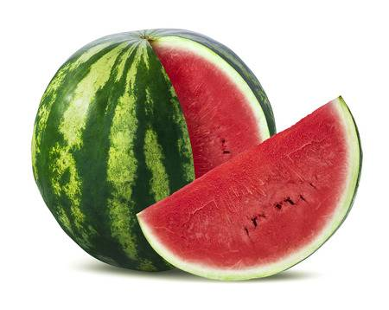
ĐỐ VUI
ĐÃ TỪNG PHIÊU BẠT ĐẢO XA TRONG LÀ RUỘT ĐỎ NGOÀI LÀ VỎ XANH ?
QUẢ DƯA HẤU

Slide 9
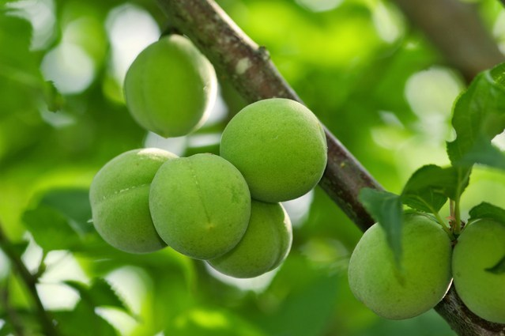
ĐỐ VUI
HOA TRẮNG NHƯ MẬN QUẢ ĐẸP NHƯ MẬN TÊN GỌI MỚI ĐẸP LÀM SAO ĐÊM ĐÊM NHIỀU MỘNG ƯỚC ?
QUẢ MƠ

Slide 10
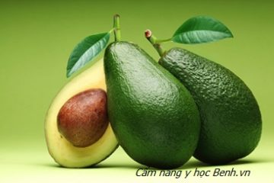
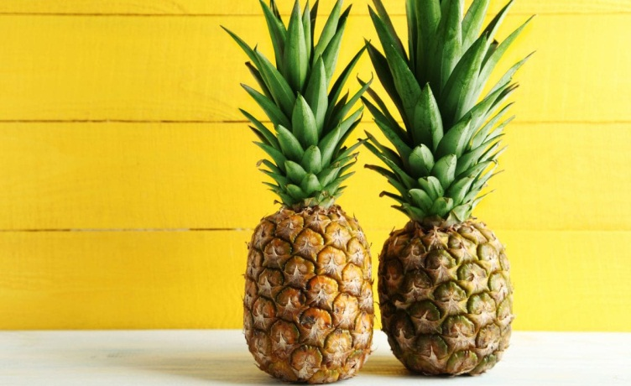
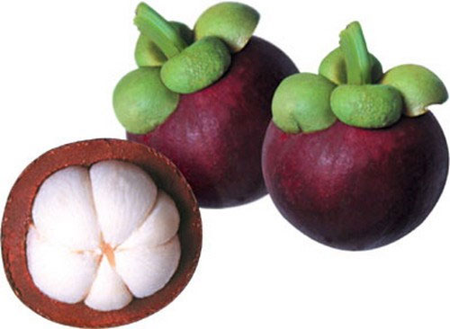
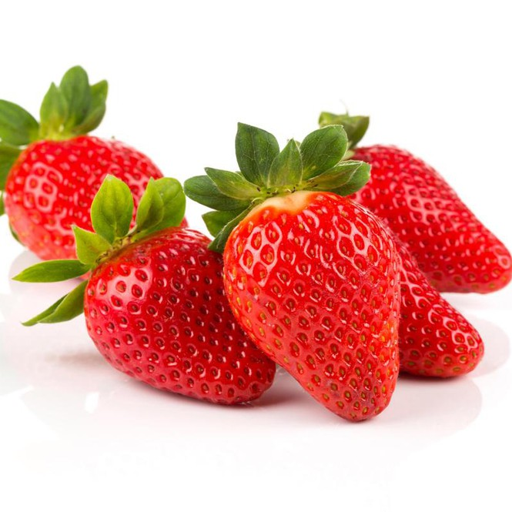
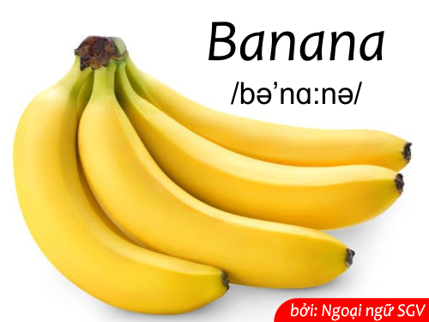
Ngoài các loại quả trên em còn biết thêm các loại quả nào?
+ Hình dáng?
+ Các bộ phận?
+ Màu sắc?
+ So sánh sự khác nhau giữa
các loại quả?

Slide 11
+ Hình dáng gần tròn, bầu dục, dài..
+ Bộ phận: Thân quả, cuống, lá.
+ Màu sắc: Xanh, đỏ, vàng...
+ Khác về hình dáng, màu sắc, mùi vị...

Slide 12
Ho¹t ®éng 2
Cách nặn quả

Slide 13
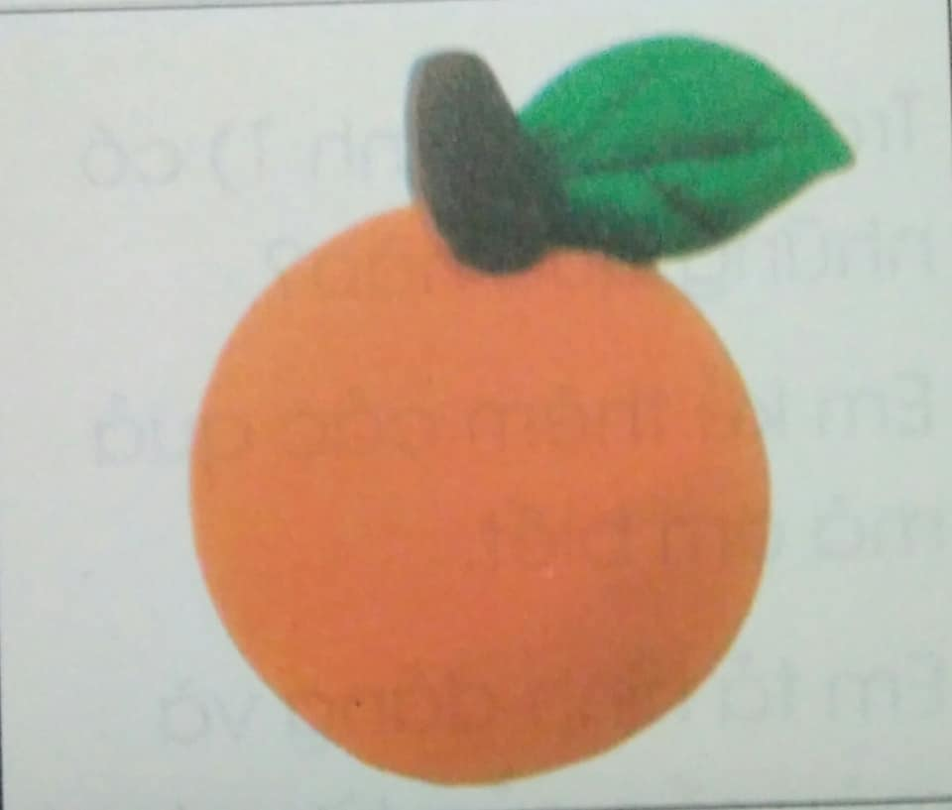
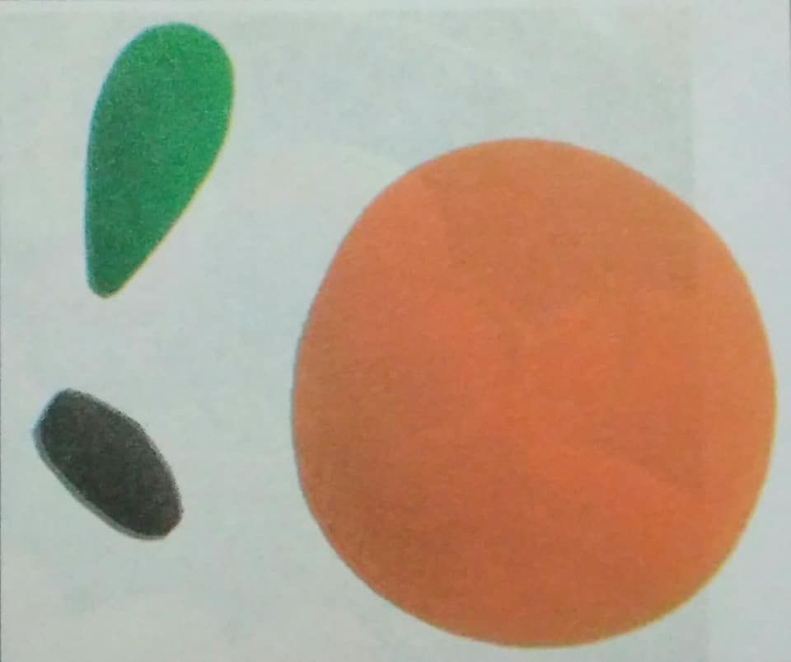
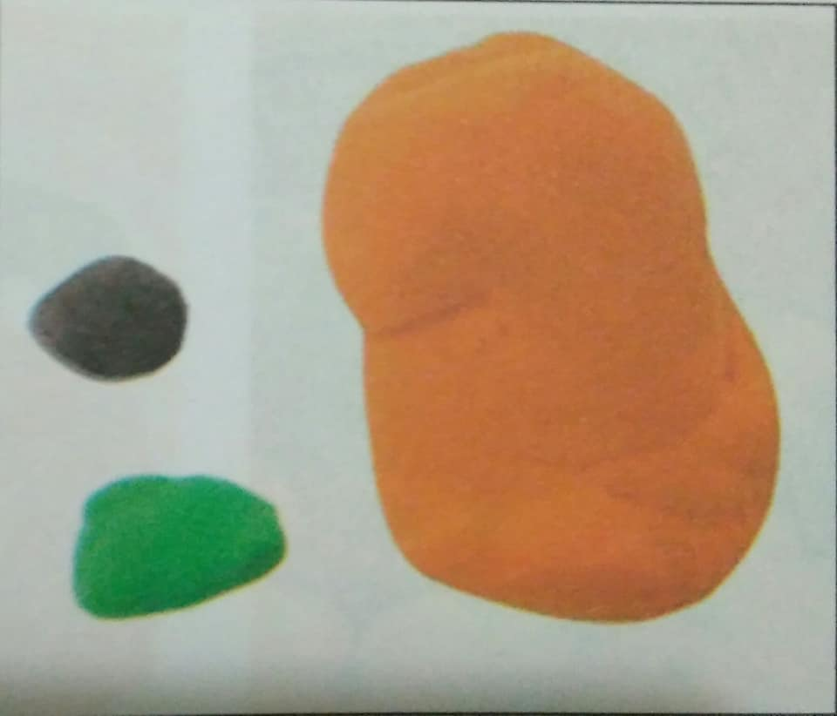
Bước 1: Chọn màu đất và nhào đất cho dẻo
Bước 2: Tạo thành hình quả, nặn thêm chi tiết
Bước 3: Ghép các chi tiết, hoàn thiện quả

Slide 14
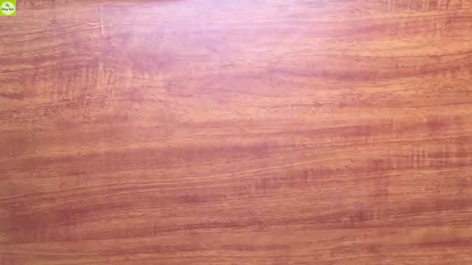

Slide 15
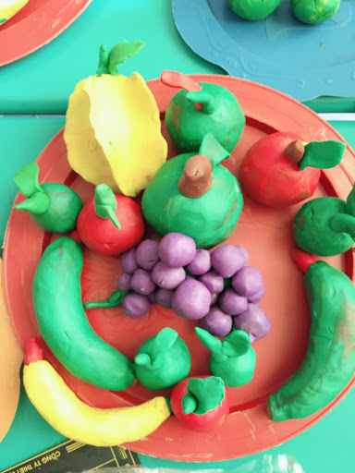
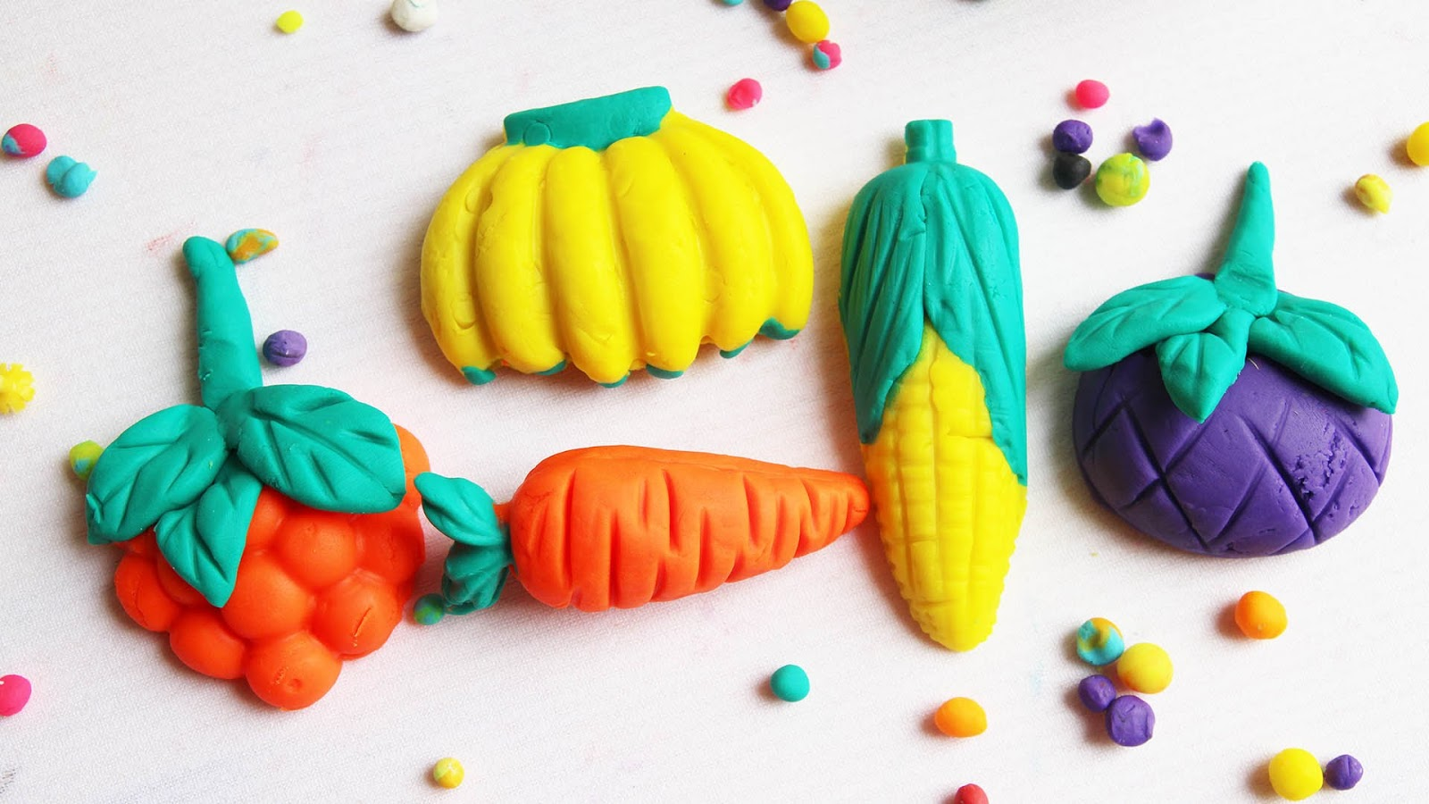
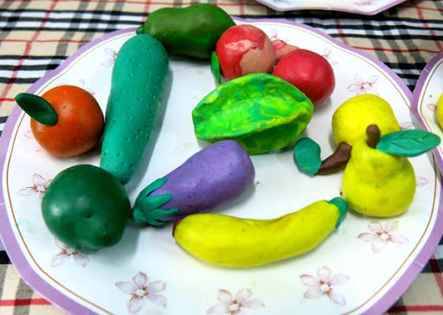
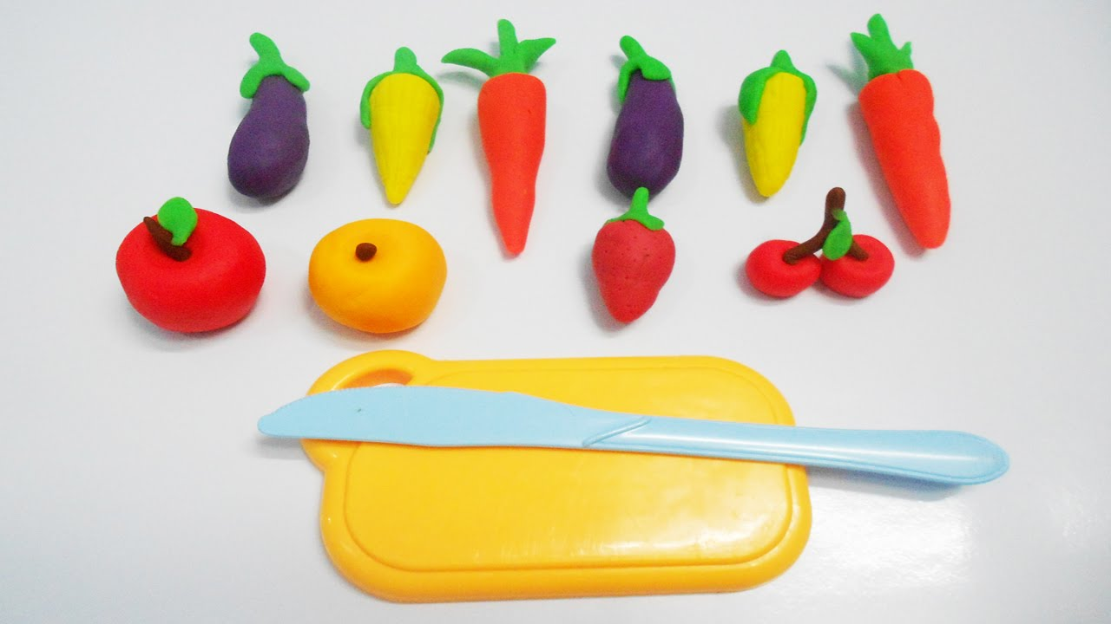
Bài tham khảo

Slide 16
Ho¹t ®éng 3
Thực hành
Em hãy nặn loại quả mà em yêu thích
Chuẩn bị cho bài tiếp theo: nặn dáng người

